Slide 1
Spring Boot
09. Spring Security

Slide 2
Introduction
Web browser
Protect
Web resource
Các endpoint:
/api/users
/api/devices
…

Slide 3
Introduction
Spring security
Web browser
Protect
Web resource
Spring security filter
Security config
username
password
roles

Slide 4
Introduction
Trong một hệ thống thì không thể tránh khỏi các yêu cầu về bảo mật, ví dụ:
Thông tin của người A thì ông B không thể xem/sửa được.
Phân quyền các tác vụ cho người dùng bình thường, cho manager, cho admin…
…
Hiện tại việc truy cập các endpoint thì đều được phép truy cập bởi bất cứ ai.
Và để tăng sự bảo mật cho hệ thống thì chúng ta sẽ áp dụng Spring Security để giải quyết vấn đề xác thực và phân quyền sử dụng các endpoint.

Slide 5
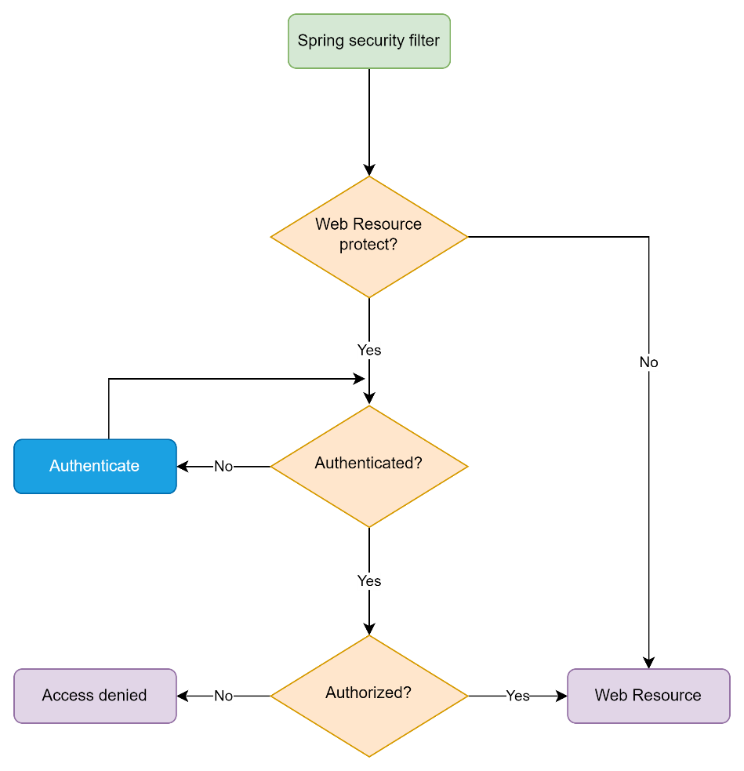
Introduction
Đây là cách thức mà Spring security hoạt động.
Các bạn có phân biệt được authentication và authorization?

Slide 6
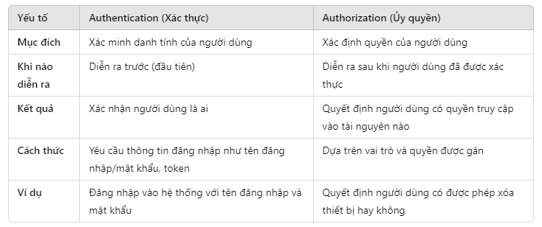
Introduction
Hiểu đơn giản thì authentication trả lời câu hỏi "Bạn là ai?", còn authorization trả lời câu hỏi "Bạn được phép làm gì?".

Slide 7
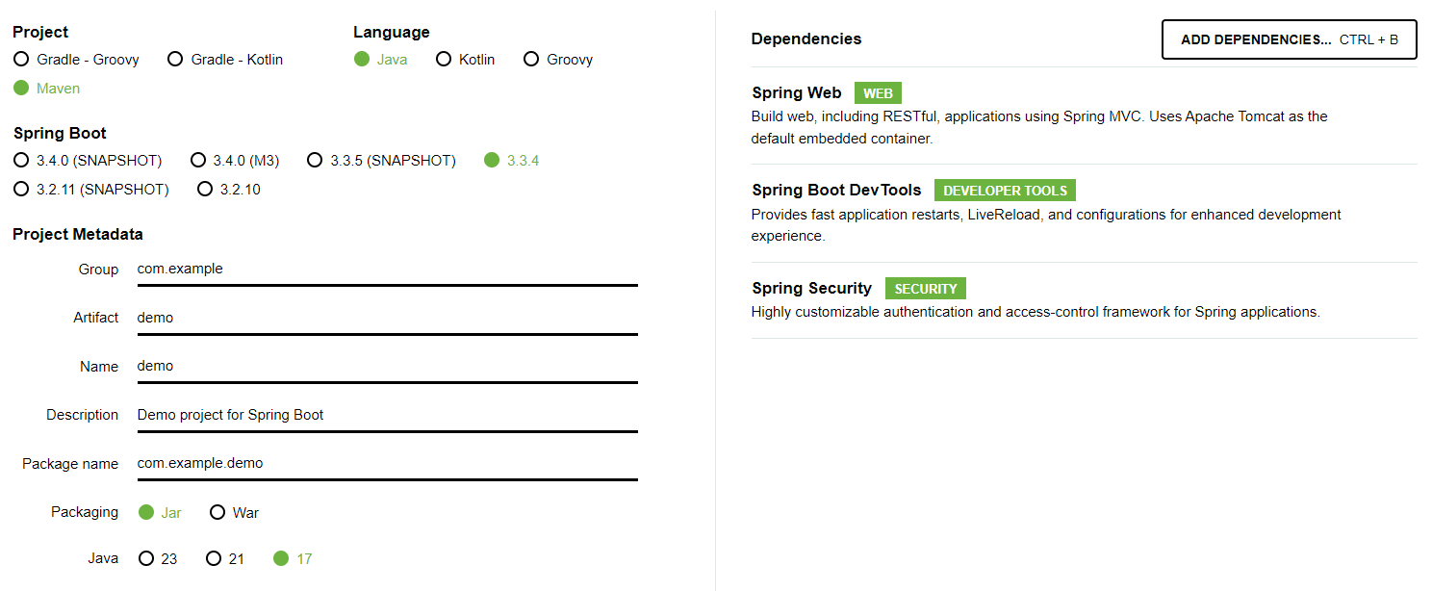
New project
Tạo mới project:

Slide 8
Setting Security
Thêm Dependency:
Done ^^
<dependency>
<groupId>org.springframework.boot</groupId>
<artifactId>spring-boot-starter-security</artifactId>
</dependency>

Slide 9
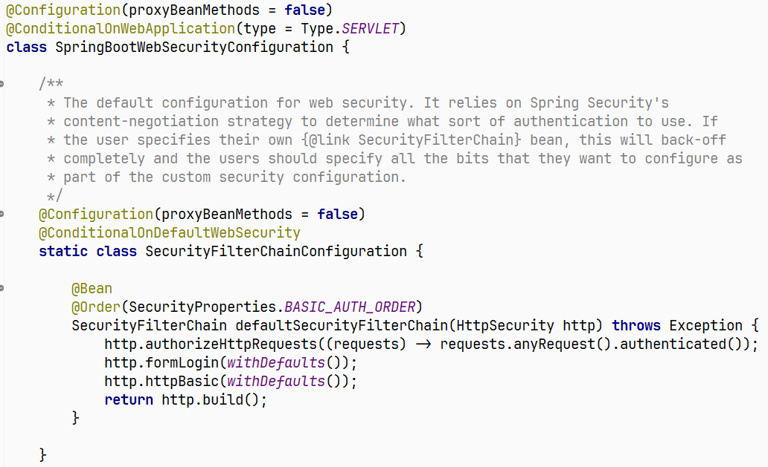
Setting Security
Khi ta thêm dependency thì tương ứng với việc thêm file config cho security ở đây:
org.springframework.boot.autoconfigure.security.servlet.SpringBootWebSecurityConfiguration

Slide 10
Setting Security
Mặc định Spring security sẽ config như vậy
Nếu sau này mình muốn custom thì sẽ tự define lại SecurityFilterChain cho riêng mình để sử dụng

Slide 11
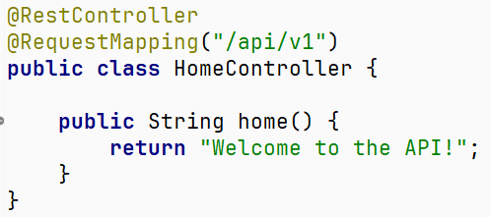
Setting Security
Demo thử api
Chạy thử nhé: http://localhost:8080/api/v1

Slide 12
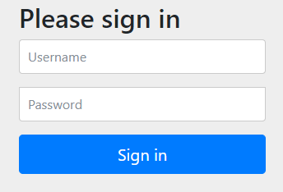
Setting Security
Lúc này Spring Security sẽ redirect sang màn hình login
Mặc định khi sử dụng dependency spring-boot-starter-security thì tất cả các endpoint đều bắt buộc phải đăng nhập (authen)

Slide 13
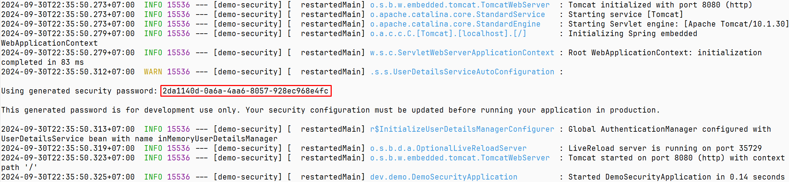
Setting Security
Username mặc định để login là user và password thì mọi người xem trong IDE nhé

Slide 14
Setting Validation
Chúng ta có thể config giá trị mặc định username và password trong application.properties, ta làm như sau:
spring.security.user.name=haolv
spring.security.user.password=123

Slide 15
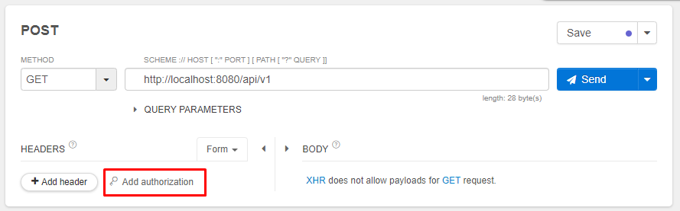
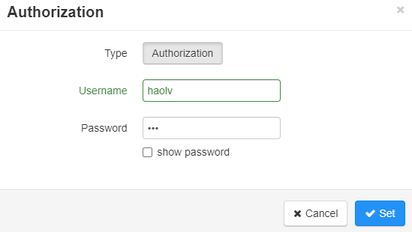
Setting Validation
Khi sử dụng các tool test API, để nhập username và password ta làm như sau:

Slide 16
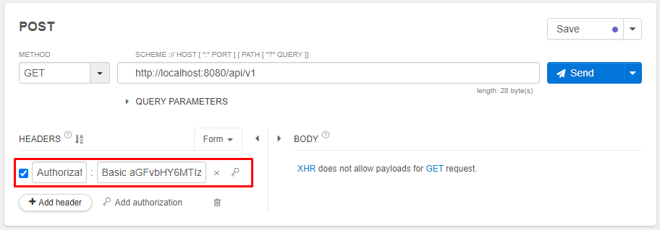
Setting Validation
Khi sử dụng các tool test API, để nhập username và password ta làm như sau:
Nội dung username:password đã được encode base64

Slide 17
Basic Configuration
Trong Spring Security, lưu mật khẩu cần đảm bảo an toàn để tránh các vấn đề bảo mật.
Các cách lưu mật khẩu thường được sử dụng bao gồm:
BCryptPasswordEncoder
Pbkdf2PasswordEncoder
Argon2PasswordEncoder
SCryptPasswordEncoder
NoOpPasswordEncoder
DelegatingPasswordEncoder
…

Slide 18
Basic Configuration
Mặc định, Spring Boot sử dụng DelegatingPasswordEncoder làm PasswordEncoder
Cách hoạt động của nó như sau:
DelegatingPasswordEncoder sử dụng một chuỗi nhận diện (id) đi kèm với mật khẩu đã mã hóa để xác định thuật toán mã hóa cụ thể nào sẽ được sử dụng để giải mã mật khẩu đó.
Chuỗi id này được đặt trong dấu ngoặc nhọn ({}) ở đầu mật khẩu đã mã hóa, giúp DelegatingPasswordEncoder biết cách chọn PasswordEncoder phù hợp để xác minh mật khẩu.
Ví dụ:
{bcrypt}xvxcvzxvzxcvzxcvzxv
{noop}abc123

Slide 19
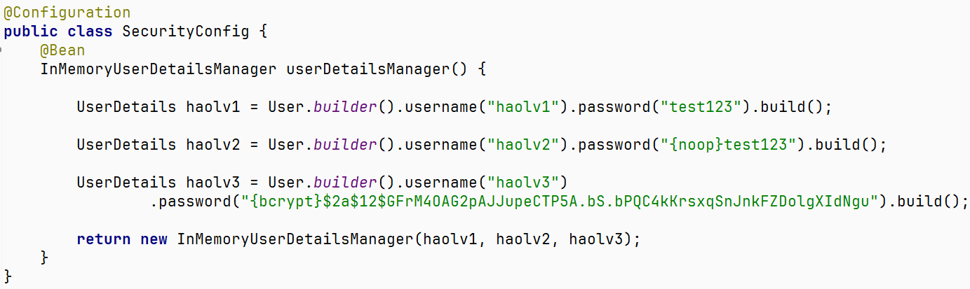
Basic Configuration
Cách add thông tin user vào bộ nhớ:
Nếu sử dụng cách này thì nó sẽ không lấy thông tin user đã được config ở application.properties nữa

Slide 20
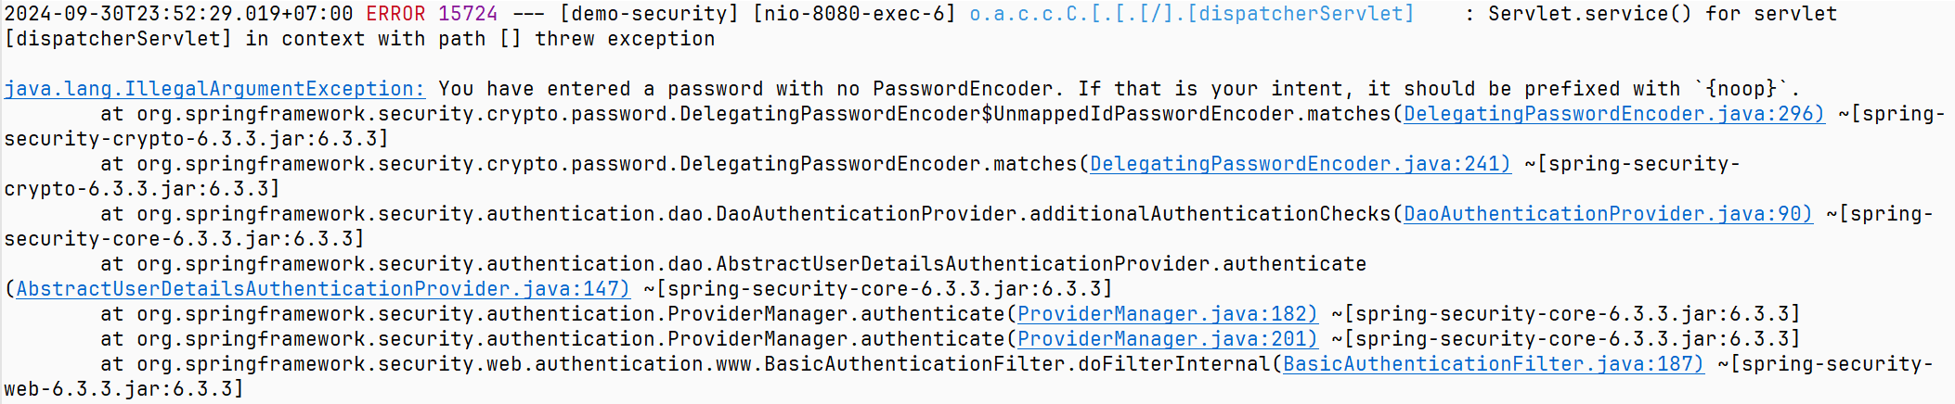
Basic Configuration
Thử login bằng user đầu tiên nhé: haolv1:test123

Slide 21
Basic Configuration
Thử login bằng user đầu tiên nhé: haolv2:test123 và haolv3:test123

Slide 22
Basic Configuration
Ví dụ password là: {bcrypt}$2a$12$GFrM4OAG2pAJJupeCTP5 …
Cách check password:
Lấy id {bcrypt} và kiểm tra xem sử dụng encoder nào
Thực hiện encode password mà user nhập vào
Check mapping password sau khi encode với password trong bộ nhớ

Slide 23
Basic Configuration
Giờ ta sẽ xử lý bài toán bên dưới về quản lý nhân viên:
User cho phép xem thông tin tất cả employee
Manager cho phép thêm/sửa thông tin employee
Admin cho phép xóa thông tin employee

Slide 24
Basic Configuration
Phân tích bài toán:
User cho phép xem thông tin tất cả employee
GET - /api/employee
Manager cho phép thêm/sửa thông tin employee
POST - /api/employee
PUT - /api/employee
Admin cho phép xóa thông tin employee
DELETE - /api/employee/{employeeId}

Slide 25
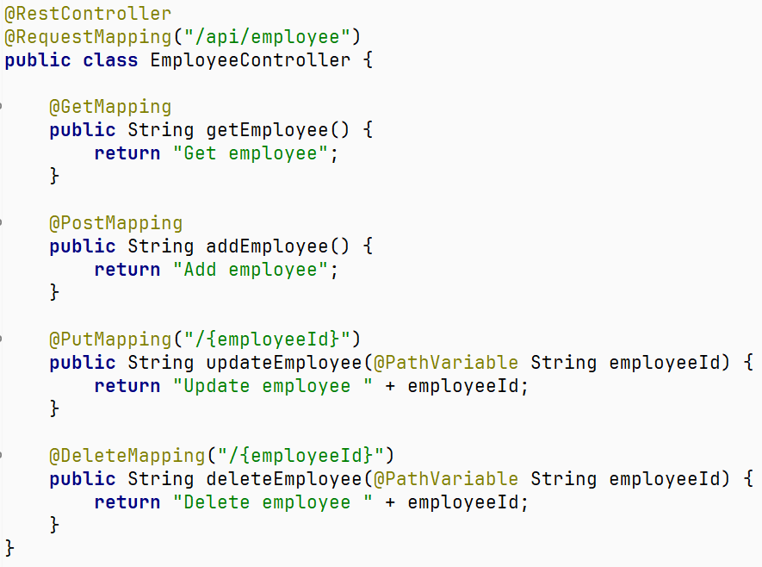
Basic Configuration
Triển khai thôi nào

Slide 26
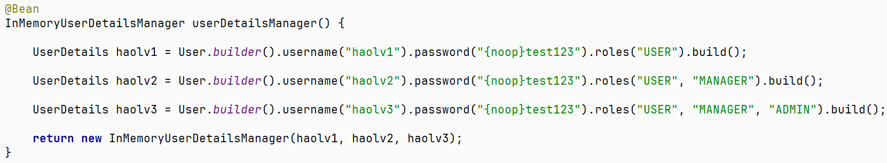
Basic Configuration
Thêm role cho từng user:

Slide 27
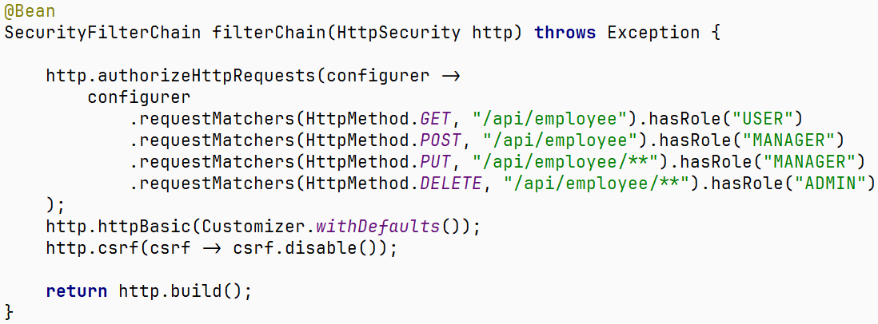
Basic Configuration
Để config giới hạn truy cập theo role cho từng endpoint ta sẽ sử dụng requestMatchers

Slide 28
Basic Configuration
Để config giới hạn truy cập theo role cho từng endpoint ta sẽ sử dụng requestMatchers
HTTP method
API
Role có thể access API
Kích hoạt xác thực HTTP Basic
Disable csrf

Slide 29
Basic Configuration
Nếu không config httpBasic thì chúng ta không thể authen được vì spring không xác định được cách thức authen.
Nếu CSRF không disable thì các phương thức POST/PUT… sẽ không thể hoạt động được vì cơ chế kiểm tra token của CSRF để tránh hacker tấn công.
CSRF chỉ sử dụng cho các ứng dụng sử dụng HTML FORM, với REST API thì chúng ta không cần.

Slide 30
Basic Configuration
Nếu không config httpBasic thì chúng ta không thể authen được vì spring không xác định được cách thức authen.
Nếu CSRF không disable thì các phương thức POST/PUT… sẽ không thể hoạt động được vì cơ chế kiểm tra token của CSRF để tránh hacker tấn công.
CSRF chỉ sử dụng cho các ứng dụng sử dụng HTML FORM, với REST API thì chúng ta không cần.

Slide 31
Basic Configuration
Xong, chạy thử thôi ^^

Slide 32
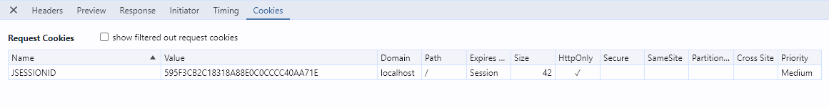
Basic Configuration
Mọi người chú ý hiện tại Spring đang sử dụng cookies để lưu thông tin phiên (session) làm việc
Khi làm việc với API ta không cần sử dụng cookies để lưu phiên (session) làm việc
Tất cả request đều phải bao gồm đầy đủ thông tin xác thực, chẳng hạn như thông qua mã thông báo (token) JWT trong phần tiêu đề HTTP.

Slide 33
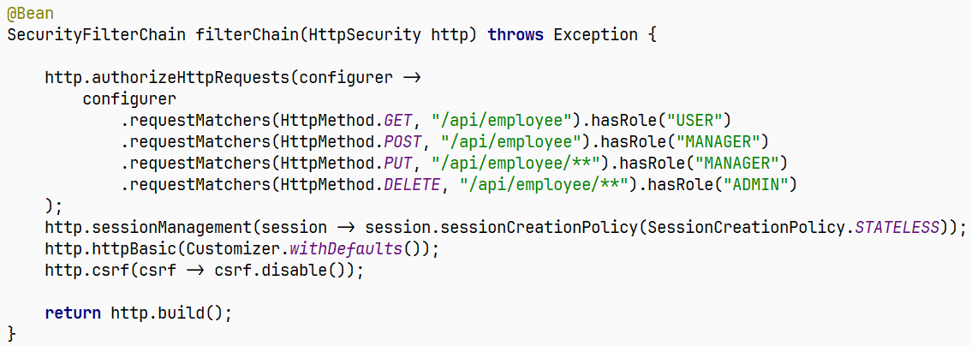
Basic Configuration
Để Spring không sử dụng tạo ra các session làm việc thì chúng ta config như sau:

Slide 34
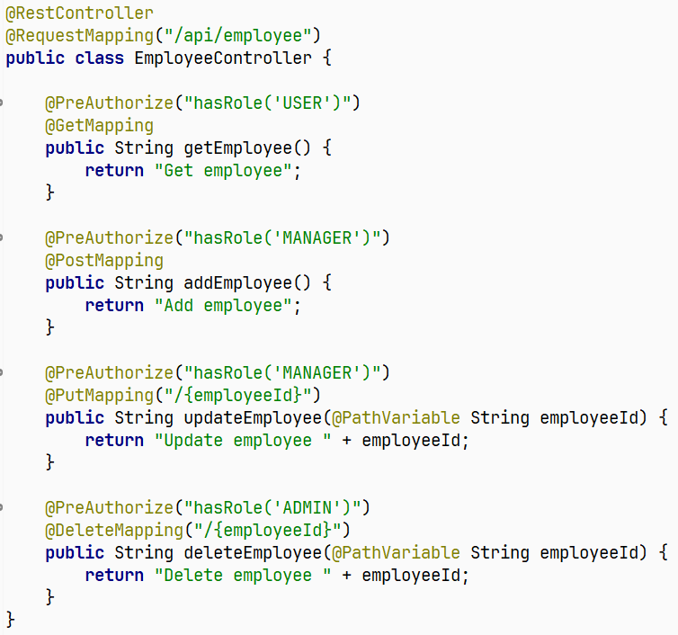
Basic Configuration
Về cách check role, thì ngoài ra ta có thể check ở từng method, như sau:

Slide 35
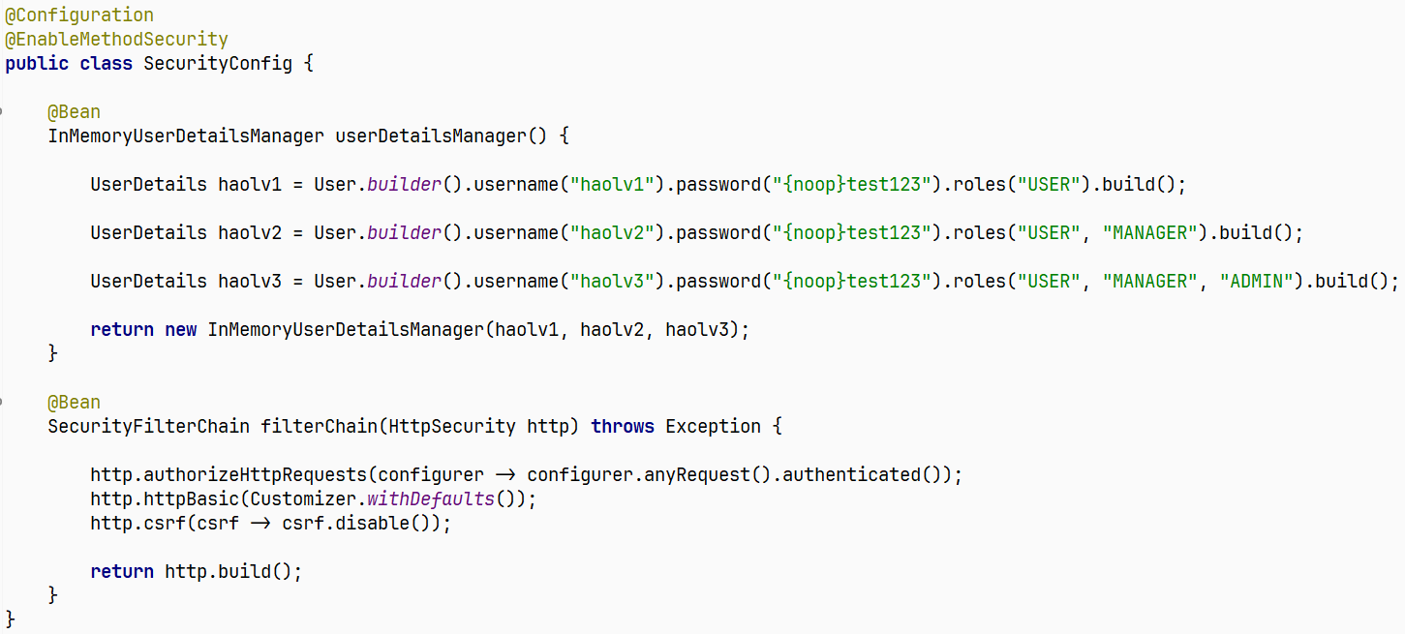
Basic Configuration
Chú ý để check ở từng method thì ta cần sử dụng @EnableMethodSecurity

Slide 36
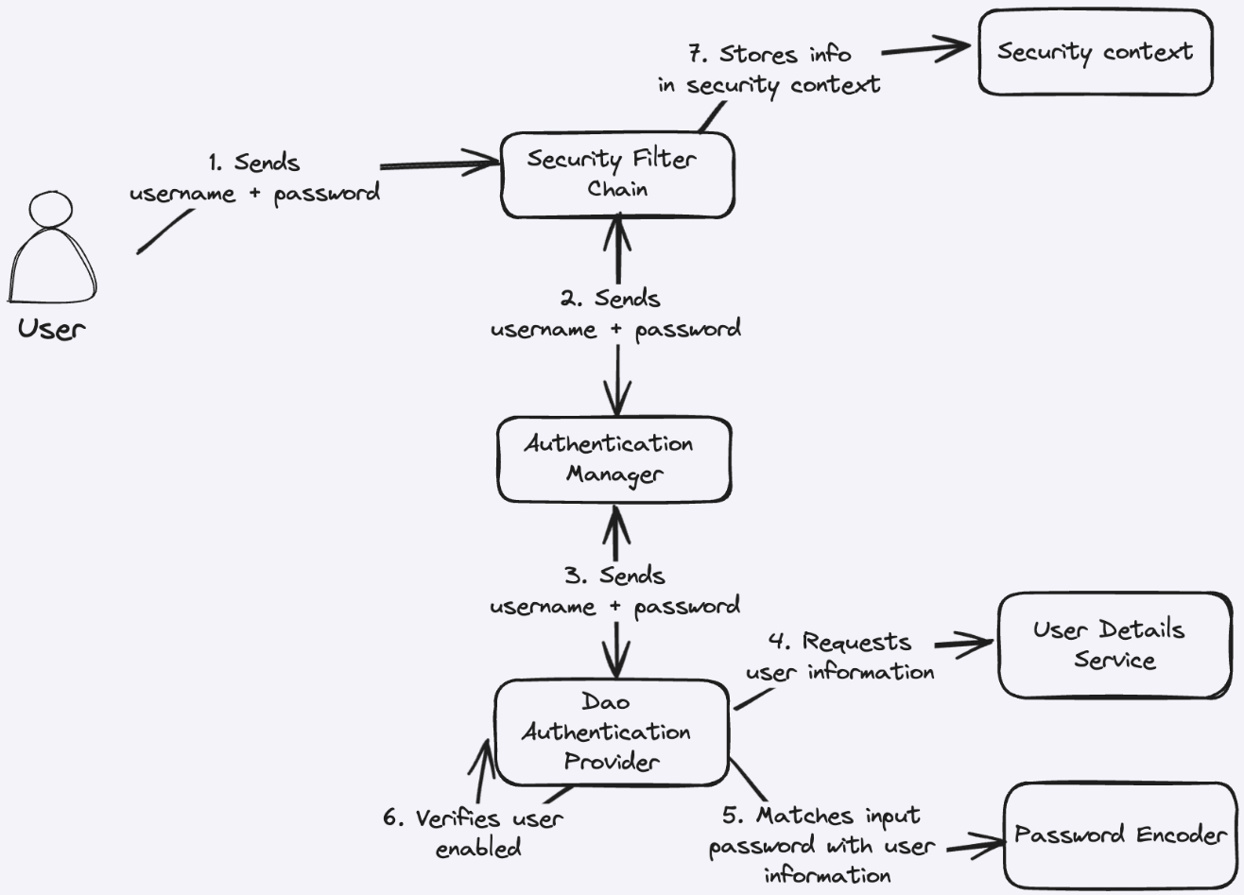
Summary
Summary flow:

Slide 37
Summary
Bài tập:
Tương ứng với từng flow hãy tìm ra các class implement

